Slide 1
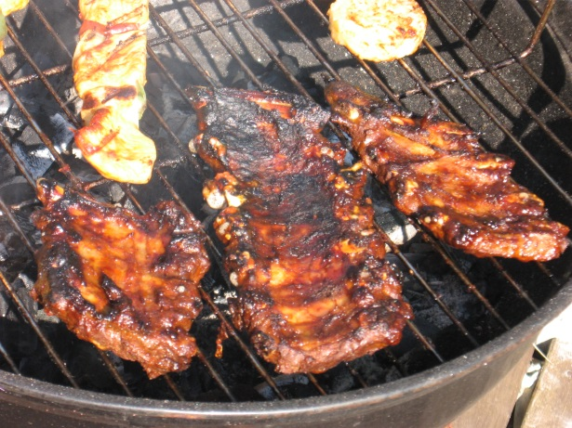


Java オブジェクト指向/抽象化１
焼き場係
お客さん
焼く
→
さらに載せる
→
炭をたす
→
たれにつける
←
食べる
←
食材

